Slide 1
2021 жылдың 12 айлық есебі
ШЖҚ «Кентау қалалық ауруханасы» МКК
Кентау қаласы
Конаев даңғылы №26.
Бас дәрігер Сыздыкова Г.Ж

Slide 2
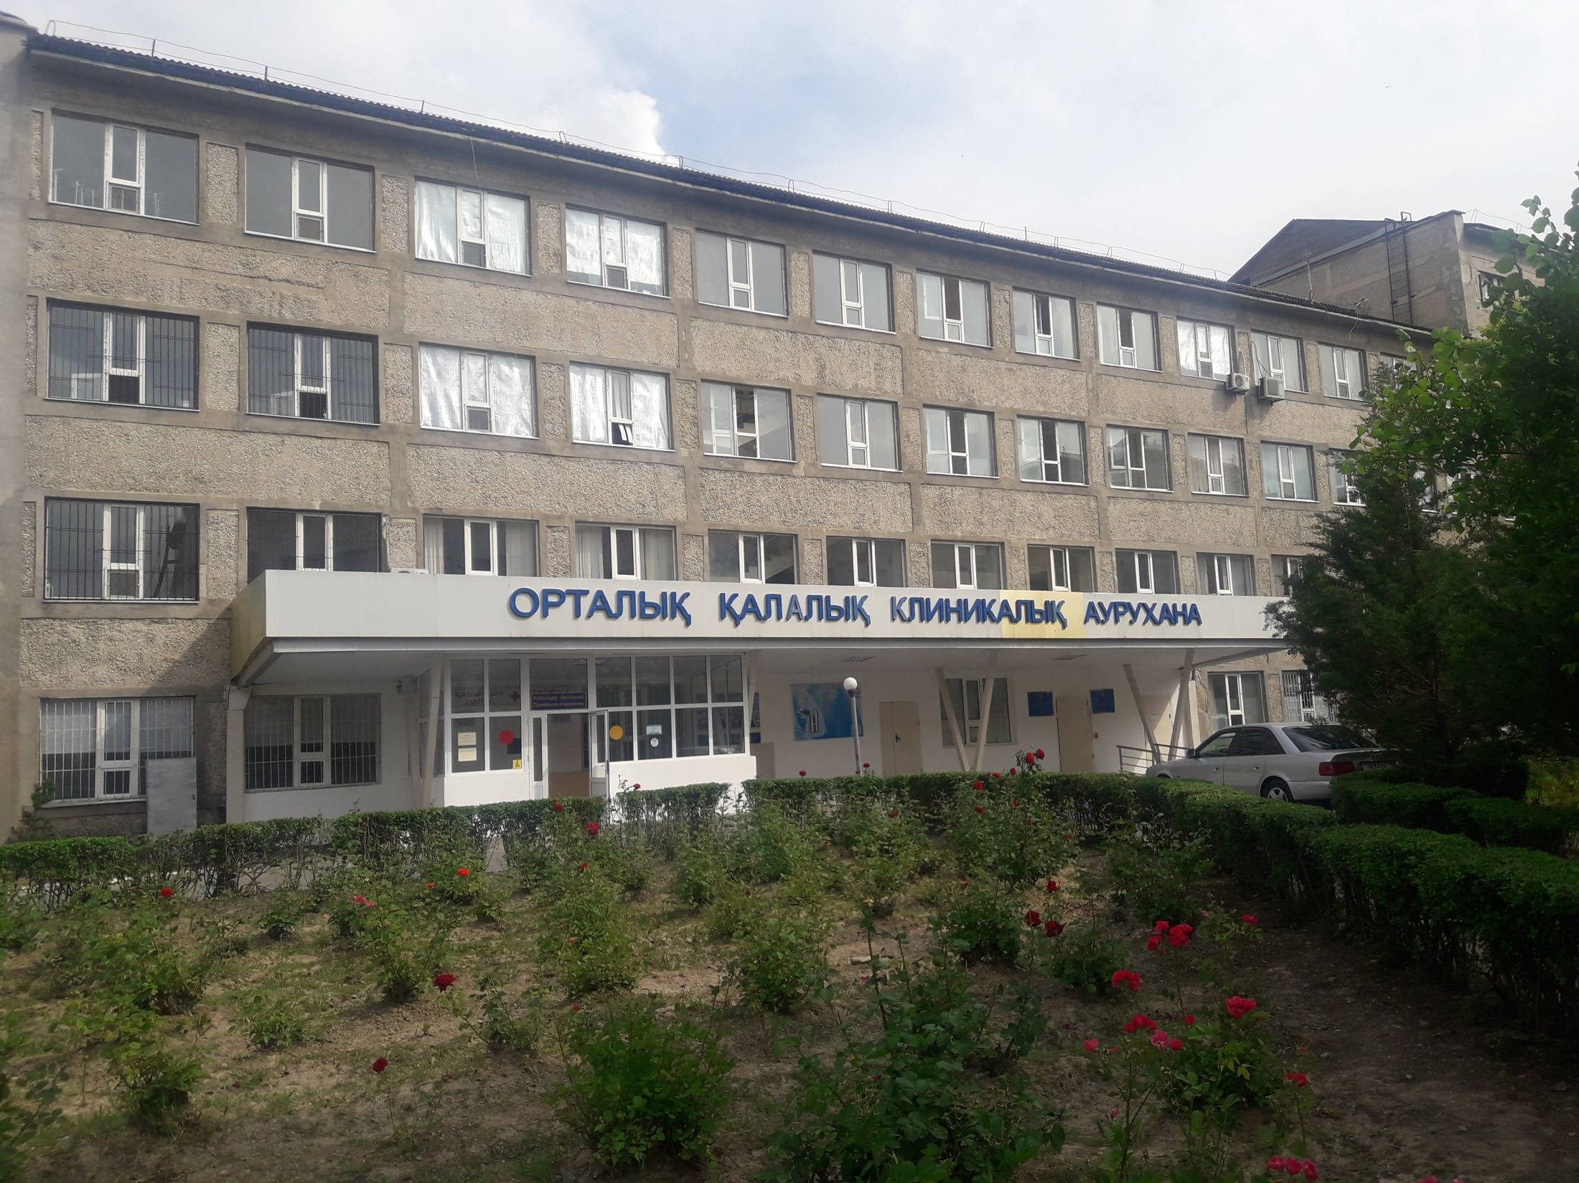
ШЖҚ «Кентау қалалық ауруханасы» МКК Түркістан облысы қоғамдық денсаулық басқармасы
Бас дәрігер: Сыздыкова Гульбану Жумагалиевна
Жалпы ауданы: 35 637 кв.м
Ғимараттың жалпы ауданы: 9695,33 кв.м
Үй жайлар саны: 499
Соғылған жыл: 1984 ж.
Қызметкерлер саны: 515

Slide 3
Кентау қаласындағы қалалық аурухананың құрылымдық бөлімшелері мен сыйымдылығы
«Кентау орталық қалалық ауруханасы» ШЖҚ МКК - Кентау қаласы мен оған іргелес елді мекендердің тұрғындарына 206 781 адам көлемінде мамандандырылған медициналық көмек көрсететін ұйым. Тәулік бойғы аурухананың 288 төсек орыны, оның ішінде 40 төсектік инфекциялық бөлім бар. Күндізгі стационар 81 төсек орын және 28 төсек орын ақылы бөлім қызмет етеді

Slide 4
Кентау қалалық ауруханасы келесі бөлімшелермен ұсынылған:
Бөлімше атаулары және төсек орын профилі | Төсек орын саны
 | Стационарлық | Күндізгі стационар
Терапиялық бөлім: Терапиялық ересектерге эндокринологиялық ересектерге Кардиологиялық ересектерге неврологиялық ересектерге Паллиативті көмек Медициналық оңалту бөлімі Ересектерге арналған травматологиялық оңалту Балаларға арналған травматологиялық оңалту Ересектерге арналған кардиологиялық оңалту Балаларға арналған кардиологиялық оңалту Ересектерге арналған неврологиялық оңалту Балаларға арналған неврологиялық оңалту | 45 17 3 13 12 5 11 1 1 2 2 3 2 | 45 15 15 15

Slide 5
Хирургиялық бөлім: Хирургиялық ересектерге Хирургиялық балаларға Урологиялық ересектерге Урологиялық балаларға | 32 20 5 6 1 | 16 5 4 5 2
Сынық-сырқат бөлімі: Сынық-сырқат ересектерге Сынық-сырқат балаларға Отоларингологиялық ересектерге Отоларингологиялық балаларға | 26 21 3 1 1 | 5 5
Балалар бөлімшесі: Педиатриялық | 45 45 | 5 5
Босану бөлімі: Акушерлік (физиология) Жүктілер патологиясы Соның ішінде: реанимациялық төсек Шала туылғандарға қарқынды терапия Гинекологиялық ересектерге | 50 30 10 3 4 10 | 5

Slide 6
Жұқпалы аурулар бөлімі: Ересектерге Балаларға | 40 15 25
Майдантал бөлімшесі: Терапиялық Педиатриялық | 14 12 2
Инсульт орталығы: Инсульт Соның ішінде: ерте оңалту Нейрореанимация | 20 20 14 6
Ақылы бөлім | 28

Slide 7
АДАМИ РЕСУРСТАР
Штаттық кесте «Денсаулық сақтау ұйымының типтік штаттары мен штат нормативтерін бекіту туралы» 2020 жылғы 25 қарашадағы № ҚР-ДСМ-205/2020 бұйрығы, Денсаулық сақтау және әлеуметтік даму министрлігінің бұйрығы негізінде жасалды. 2015 жылғы 19 қазандағы No 809 «Қазақстан Республикасында неврологиялық көмекті ұйымдастыру стандартын бекіту туралы», Қазақстан Республикасы Денсаулық сақтау министрлігінің 2017 жылғы 3 шілдедегі N 450 бұйрығы « Қазақстан Республикасында шұғыл медициналық көмек көрсету ережесін бекіту туралы »
Стандарт бойынша бірлік - 691,0 бірлік
Бекітілген бірлік -475,75 бірлік: Соның ішінде:
-Дәрігерлер -91,5 ( норматив бойынша 130,0 – жасақталынуы 70,3%)
-Орта буын қызметкерлері -198,75 ( норматив бойынша 280,25 –жасақталынуы70,9%)
- Кіші буын қызметкерлері - 124,5 (норматив бойынша 208,0 – жасақталынуы 59,8%)
- Басқалар -61 ( норматив бойынша 63,0 - жасақталынуы 96,8%)
Ауруханада 58 дәрігер жұмыс жасайды ( соның ішінде бала күтімінде - 7)
Соның ішінде: акушер –гинеколог - 6
Анестезиолог - 8
Неонатолог - 2
Эпидемиолог -1, УДЗ дәрігері -3( 1-бала күтімінде), эксперт дәрігер -1
Зертхана мамандары– 3 ( 1-бала күтімінде)
Басқа дәрігерлер – 34 (бала күтімінде - 5)
Медбикелер құрамы: 265 адам, соның ішінде бала күтімінде – 51 адам.

Slide 8
АДАМИ РЕСУРСЫН ДАМЫТУ
 | Норматив | Бекітілген | Адам саны | «жоғары» санатты | «бірінші» санатты | «екінші» санатты | біліктілік санатын берусіз маман сертификаты | Санаттылық
Дірігерлер-58 (жас маман-5) | 139,75 | 91,5 | 58 (7 б/к) | 21-36,2% | 14-24,1% | 1-1,7% | 22-38% (жұмыс өтілі 5 жылға дейін) | 62%
Орта буын қызметкерлері-265 (жас маман-41) | 280,25 | 198,75 | 265 (42 б/к) | 131-49,4% | 27-10,1% | 3-1,1% | 104-39,2% (жұмыс өтілі 5 жылға дейін) | 60,7%
Кіші буын қызметкерлері | 208,0 | 124,5 | 141 (12 б/к) | - | - | - | - | -
Басқалар | 63 | 63,0 | 50 (3 б/к) | - | - | - | - | -

Slide 9
АДАМИ РЕСУРСЫН ДАМЫТУ
2021 жылдың 12 айында оқу тәжірибе жинау:
1. 9 дәрігер Шымкент қаласында
1 дәрігер Нұрсұлтан қаласында
5 дәрігер Түркия елінде
3 дәрігер Америка Құрама штатында білімдерін
жетілдірді
2. 14 дәрігер және 16 мейіргер «BLS», «ACLS», «PALS», «PHTLS» тақырыптары бойынша оқыды.
3. 3 дәрігер және 8 мейіргер триаж жүйесі бойынша оқыды.

Slide 10
Материалдық- техникалық база Негізгі қаржыны пайдалану тиімділігін бағалау Медициналық жабдықтармен жабдықтауды талдау
 | 2020г | 2021г
Барлығы | 70,58% | 82.9%
Жергілікті бюджет есебінен медициналық жабдықтар сатып алынды:
2019 жылы 145 540 000 тенге соммада 45 дана мөлшерінде
2020 жылы 65 127 000 тенге соммада 29 дана мөлшерінде, гуманитарлық көмекпен 91 дана
2021 жылы 19 215 000 тенге соммада 28 дана мөлшерінде.
Notes:
Приобретено медицинское оборудование за счет средств местного бюджета:
В 2013 году на сумму 449865,1 тыс.тенге в количестве 183 единицы
В 2014 году на сумму 154954,9 тыс.тенге в количестве 61 единица

Slide 11
2021 жылдың 12 айында материалдық-техникалық базаны нығайту.
2020 жылы сатып алынған медициналық техниканың атауы |  | Саны | Тауар өлшемінің бағасы | Барлығы
1 | Монитор пациента ВМ 3 | 3 | 1 830 000 | 5 490 000
2 | Инфузионный насос DI-2000 | 25 | 549 000 | 13 725 000
 | барлығы | 28 |  | 19 215 000,0

Slide 12
Аурухананың бюджеттік қаражатын пайдалануды талдау
Специфика бойынша | 2019 жыл (мың.тенге) | 2020 жыл (мың.тенге) | 2021 жыл (мың.тенге) | 2021 жылғы қаржыландырудың жалпы санынан пайызы | Шығындар құрылымы бойынша шығын шегі
еңбекақы, салық және басқа төлемдер | 589 532,0 | 903503.6 | 1 239 724 | 65,7% | 60%-65%
Азық-түлік сатып алу |  | 37 976,4 | 45 841 | 2,4% | 1%-5%
Дәрілік заттарды және басқа медициналық құралдарды сатып алу | 210 352 | 152 433,6 | 322 024 | 17,0% | 25%-45%
Басқа тауарлар мен жанар-жағармай материалдарын сатып алу | 24 918 | 27325.9 | 35 634 | 1,8% | 1%-5%
Коммуналдық қызмет | 61 893,46 | 45 140,9 | 64 256 | 3,4% | 5%-10%
Байланыс қызметтері үшін төлем | 2 175 | 1 437,6 | 2 300 | 0,1% | 0,5%-1%
Басқа қызметтер мен жұмыстар | 127 123 | 147 592,8 | 172 025 | 9,1% | 5%-15%
Басқа ағымдағы шығындар | 8 999 | 1 788,3 | 4 511 | 0,2% | 0%-5%
Барлығы | 1 024 992,5 | 1 317 199,1 | 1 886 315 | 100% | -

Slide 13
Бір науқасқа шығындар
№ | Атауы | 2019 г. | 2020 г. | 2021 г.
1. | 1 төсек/күніне арналған дәрілер құны,тг. | 2206,35 | 1827,8 | 3 869,225
2. | Тамақтану үшін күніне 1 төсек құны, тг. | Ыстық тамақ қызметіне көшірілді | 455,36 | 550,7
3. | 1 емделген науқастың орташа құны, тг. | 79 573,98 | 113 522,8 | 154 793,6
Notes:
С второго квартала 2017 года ГКП на ПХВ ОПЦ №4 переходит на «услуги горячего питания»

Slide 14
Медициналық көмектің кепілдендірілген көлемі шеңберіндегі амбулаториялық-емханалық көмектен түскен кіріс
Бөлімше атауы | 2019 жылға арналған жоспар (мың.т) | 2019 жыл | 2020 жылғы кіріс | 2021 жылға жоспар | 2021 жылғы кіріс
УЗИ ЭФГДС | 1 020,0 70,0 | 1 020,0 70,0 | 454,0 100,0 | 1 200,0 300,0 | 360,686
Рентген КТ Лаборатория | 516,498 2 500,0 117 206,5 | 516,498 2 500,0 117 206,5 | 327,9 4 683,2 88 034,9 | 2600,0 5420,8 730,0 | 3 490,3
БАРЛЫҒЫ | 121 313,0 | 121 313,0 | 93 600,0 | 10 250, 844 | 3 851,0
Notes:
С конца 2016 года оказываем услуги по неонатальному скринингу

Slide 15
Ақылы қызметтер туралы есеп (ш.есеп)
Шығындардың ерекшеліктерінің атауы | 2019 жыл | 2020 жыл | 2021 жыл
Шаруашылық есеп жүргізу бойынша ақылы қызметтерден алынған кірістер | 36 379,956 | 48605,735 | 38 122,4
Жалақы және салықтар | 28 958,5 | 24 158,5 | 15 085,5
Дәрілік заттарды және басқа тауарларды, жанар-жағармай материалдарын сатып алу | 4 210,6 | 11 982,0
Коммуналдық қызметтер және басқа сатып алулар | 3 210,856 | 12 465,2 | 23 036,9

Slide 16
Негізгі медициналық-экономикалық көрсеткіштер
Атауы | 2020 жыл | 2021 жыл
Емделіп шыққандар саны | 11603 | 12176
Күндік төсек-орын орындалуы | 85.2 | 85.0
Төсек-орын айналымы | 39.9 | 43.0
Орташа төсек-орын күні | 7,1 | 6.7
Төсек-орын толуы | 289.6 | 289,0

Slide 17
Сапалық көрсеткіштер
№ п/п | Құрылымдық бөлімдер және төсек профилі | Түскен науқастар |  | Емделіп шыққандар |  | Қайтыс болғандар |  | Өткізілген төсек-күндер |  | Төсек-күндерінің орындалу%
 |  | 2020 | 2021 | 2020 | 2021 | 2020 | 2021 | 2020 | 2021 | 2020 | 2019
1 | Терапиялық | 1552 | 863 | 1680 | 849 | 114 | 73 | 14182 | 6476 | 245,4 | 112.0
2 | Кардиологиялық | 406 | 678 | 520 | 639 | 12 | 39 | 4067 | 4535 | 92,0 | 102.6
3 | Эндокринологиялық | 53 | 60 | 59 | 60 | 1 |  | 434 | 467 | 42,5 | 45.8
4 | Хирургия ересектер | 699 | 796 | 794 | 791 | 13 | 7 | 5996 | 5354 | 88,2 | 78.7
5 | Хирургия балалар | 139 | 220 | 141 | 217 |  |  | 867 | 1034 | 51,0 | 60.8
6 | Сынық-сырқат ересектер | 415 | 564 | 446 | 566 | 7 | 8 | 3723 | 4198 | 52,1 | 58.8
7 | Сынық-сырқат балалар | 190 | 222 | 204 | 220 | 3 | 2 | 1526 | 1583 | 149,6 | 155.2
8 | Урологиялық ересектер | 350 | 320 | 314 | 325 |  |  | 2426 | 2333 | 118,9 | 114.4
9 | Урологиялық балалар | 25 | 38 | 25 | 35 |  |  | 175 | 227 | 51,5 | 66.8
10 | Босану бөлімі | 1763 | 1616 | 2502 | 2251 |  |  | 10604 | 7933 | 104,0 | 77.8
11 | патология | 1350 | 929 | 380 | 290 |  |  | 1859 | 1382 | 54,7 | 40.6
12 | Гинекология | 665 | 536 | 690 | 516 | 1 |  | 3836 | 2662 | 112,8 | 78.3
13 | Невралогия | 574 | 754 | 607 | 784 | 13 | 23 | 4703 | 5783 | 115,3 | 141.7
14 | Отоларинг.ересектер | 14 | 16 | 12 | 16 |  |  | 81 | 134 | 23,8 | 39.4
15 | Отоларинголог.балалар | 2 | 1 | 2 | 1 |  |  | 14 | 3 | 4,1 | 0.9
16 | педиатриялық | 1176 | 2152 | 1354 | 2168 | 14 | 11 | 14123 | 18052 | 92,3 | 117.9
17 | кардио сауықтыру | 25 | 27 | 27 | 27 |  |  | 260 | 269 | 38,2 | 39.6
18 | невро сауықтыру |  | 72 |  | 62 |  |  |  | 656 |  | 64.8
19 | трав сауықтыру | 21 | 8 | 80 | 13 |  |  | 740 | 144 | 72,5 | 42.4
20 | инсульт | 299 | 418 | 316 | 379 | 35 | 33 | 3541 | 4255 | 52.1 | 62.6

Slide 18
№ п/п | Құрылымдық бөлімдер және төсек профилі | Түскені |  | Шыққаны |  | Қайтыс болғаны |  | Өткізілген төсек-күндер |  | Төсек-күндерінің орындалу%
 |  | 2020 | 2021 | 2020 | 2021 | 2020 | 2021 | 2020 | 2021 | 2020 | 2021
21 | терапиялық (Майдантал) | 384 | 388 | 394 | 329 |  |  | 3135 | 3136 | 76,8 | 76.9
22 | педиатриялық (Майдантал) | 95 | 129 | 95 | 92 |  |  | 765 | 1682 | 112,5 | 247.4
23 | терапиялық Карнак
24 | Жұқпалы аурулар ересектер | 314 | 716 | 342 | 700 |  |  | 2532 | 4785 | 49,6 | 93.8
25 | Жұқпалы аурулар балалар | 550 | 826 | 599 | 812 | 2 |  | 3628 | 5364 | 42,7 | 63.1
26 | Барлығы ОҚБ | 11146 | 12385 | 11603 | 12176 | 215 | 208 | 83397 | 83228 | 85.2 | 85.0

Slide 19
Сапалық көрсеткіштер
№ п/п | Құрылымдық бөлімдер және төсек профилі | Төсек толуы |  | Төсек айналымы |  | 1 науқастың төсекте болуының орташа ұзақтығы |  | Хирургиялық белсенділік |  | Қайтыс болу
 |  | 2020 | 2021 | 2020 | 2021 | 2020 | 2021 | 2020 | 2021 | 2020 | 2021
1 | Терапиялық | 834,2 | 380.9 | 98,4 | 52.5 | 7,9 | 7.0 |  |  | 6,7 | 7.9
2 | Кардиологиялық | 312,8 | 348.8 | 36,1 | 52.2 | 7,6 | 6.7 |  |  | 2,3 | 5.7
3 | Эндокринологиялық | 144,7 | 155.7 | 18,8 | 20.0 | 7,2 | 7,8 |  |  | 1,2
4 | Хирургиялық ересектер | 299,8 | 267.7 | 37,7 | 39.9 | 7,4 | 6.7 | 81,53 | 80.78 | 1,6 | 0.8
5 | Хирургиялық балалар | 173,4 | 206.8 | 28,0 | 43.7 | 6,1 | 4.8 | 91,55 | 92.66
6 | Сынық-сырқат ересектер | 177,3 | 199.9 | 20,7 | 27.1 | 8,2 | 7,3 | 23,52 | 15.65 | 1,5 | 1.4
7 | Сынық-сырқат балалар | 508,7 | 527.7 | 66,2 | 74.0 | 7,4 | 7.1 | 17,9 | 19.37 | 1,4 | 0,9
8 | Урологиялық ересектер | 404,3 | 388.8 | 55,3 | 53.8 | 7,7 | 7.2 | 28,1 | 14.77
9 | Урологиялық балалар | 175,0 | 227.0 | 25,0 | 36.5 | 7,0 | 6,5 | 100,0 | 85.71
10 | Босану бөлімі | 353,5 | 264.4 | 71,1 | 64.5 | 4,2 | 3.5 | 20,4 | 18.28
11 | патология | 185,9 | 138.2 | 86,5 | 61.0 | 4,9 | 4.8
12 | Гинекология | 383,6 | 266.2 | 67,8 | 52.6 | 5,6 | 5.2 | 33,08 | 29.46 | 0,1
13 | Невралогия | 391,9 | 481.9 | 49,8 | 65.0 | 7,6 | 7.2 |  |  | 2,0 | 2.8
14 | отоларинг ересектер | 81,0 | 134.0 | 13,0 | 16.0 | 6,8 | 8.4 | 16,7 | 12.5
15 | Отоларингология балалар | 14,0 | 3.0 | 2,0 | 3.0 | 7,0 | 3.0
16 | педиатриялық | 313,8 | 411.2 | 28,3 | 48.1 | 10,3 | 8.5 | 0,22 | 0,09 | 1,1 | 0,5
17 | кардио сауықтыру | 130,0 | 134.5 | 13,0 | 13.5 | 9,6 | 10.1
18 | невро сауықтыру | 250.2 | 220.3 | 0,0 | 22.8 |  | 10.6
19 | трав сауықтыру | 246,7 | 136,6 | 27,2 | 10.5 | 9,3 | 11.1
20 | Инсульт | 177.1 | 212.8 | 16.3 | 20.8 | 10.1 | 10.3 | 2.27 | 4.10 | 11.1 | 8.0

Slide 20
Сапалық көрсеткіштер
№ п/п | Құрылымдық бөлімдер және төсек профилі | Төсек толуы |  | Төсек айналымы |  | 1 науқастың төсекте болуының орташа ұзақтығы |  | Хирургиялық белсенділік |  | Қайтыс болу
 |  | 2020 | 2021 | 2020 | 2021 | 2020 | 2021 | 2020 | 2021 | 2020 | 2021
1 | терапиялық (Майдантал) | 261,3 | 261.3 | 32,4 | 29.9 | 8,0 | 9.5
2 | педиатриялық (Майдантал) | 382,5 | 841.0 | 47,5 | 55.3 | 8,1 | 12.0
3 | терапиялық Карнак
4 | Жұқпалы аурулар ересектер | 168,8 | 319.0 | 21,9 | 47.2 | 7,4 | 6.8 |  | 0.14
5 | Жұқпалы аурулар балалар | 145,1 | 214.6 | 23,0 | 32.8 | 6,0 | 6.6 |  |  | 0,3
6 | Барлығы | 289,6 | 289.0 | 39,9 | 43.0 | 7,1 | 6.7 | 12.6 | 12.1 | 1,9 | 1.6

Slide 21
Тәулік бойы жұмыс істейтін стационардың төсек қорын талдау
№ | Атауы | Төсек саны
 |  |  | Есептелген төсектердің нақты жұмысы | Бос төсектер
1 | Терапиялық | 17 | 19 | -2
2 | Эндокринологиялық | 3 | 1 | 2
3 | Кардиологиялық | 13 | 13 | 0
4 | Неврологиялық ересектер | 12 | 17 | -5
5 | Хирургиялық ересектер | 20 | 16 | 4
6 | Хирургиялық балалар | 5 | 3 | 2
7 | Урологиялық ересектер | 6 | 7 | -1
8 | Урологиялық балалар | 1 | 1 | 0
9 | Травматологиялық ересектер | 21 | 12 | 9
10 | Травматологиялық балалар | 3 | 5 | -2
11 | Отоларингология ересектер | 1 | 0 | 1
12 | Отоларингология балалар | 1 | 0 | 1
13 | Педиатриялық | 45 | 54 | -9
14 | Акушерлік (жүктілік патологиясын қоспағанда) | 30 | 23 | 7
15 | Акушерлік (жүктілік патологиясы) | 10 | 4 | 6
16 | Гинекологиялық | 10 | 8 | 2
 | Оңалту және оңалту емдеу бөлімі
1 | Кардиологиялық оңалту ересектер | 2 | 1 | 1
2 | Неврологиялық оңалту ересектер | 3 | 2 | 1
3 | Травматологиялық оңалту ересектер | 1 | 0 | 1
4 | Травматологиялық оңалту балалар | 1 | 0 | 1
5 | Кардиологиялық оңалту балалар | 2 | 0 | 2
 | Неврологиялық оңалту балалар | 2 | 0 | 2
 | Жұқпалы аурулар бөлімшесі | 40
21 | Ересектер | 15 | 14 | 1
22 | Балаларға | 25 | 16 | 9
 | Майдантал бөлімі | 14
23 | Терапиялық | 12 | 9 | 3
24 | Педиатриялық | 2 | 4 | -2
 | Инсульт орталығы | 20
 | Реанимациялық | 6
27 | Инсульт | 14 | 13 | 1
 | Паллиативті көмек | 5 | 2 | 3
 | Барлығы | 288 | 244 | 38

Slide 22
Күндізгі стационардың төсек қорын санау
№ | Атауы | Төсек саны
 |  |  | Есептелген төсектердің нақты жұмысы | Бос төсектер
1 | 2 | 3 |  | 18
1 | Терапиялық | 15 | 2 | 13
2 | Кардиологиялық | 15 | 1 | 14
3 | Неврологиялық | 15 | 4 | 11
4 | Хирургиялық ересектер | 5 | 2 | 3
 | Хирургиялық балалар | 4 | 0 | 4
5 | Урологиялық ересектер | 5 | 2 | 3
 | Урологиялық балалар | 2 | 0 | 2
 | Гинекологиялық | 5 | 0 | 5
7 | Травматологиялық | 5 | 3 | 2
8 | Педиатриялық | 5 | 2 | 3
 | Барлығы | 76 | 16 | 60

Slide 23
Кентау қалалық ауруханасының 2021 жылғы 12 айында Инсульт орталвғының жұмыс есебі.
Кентау қалалық ауруханасының 20 орынға арналған инсульт орталығы, оның ішінде 6 төсектік нейро-реанимация.
Жедел ми қан тамырлары бұзылысымен ауыратын науқастарға медициналық көмек көрсету Қазақстан Республикасы Денсаулық сақтау министрлігінің 2015 жылғы 19 қазандағы No 809 «Қазақстан Республикасында неврологиялық көмекті ұйымдастыру стандарты» бұйрығына сәйкес жүзеге асырылады. «.
1 2021 жылдың 12 айында ИО 411 науқас инсультпен емделді, оның 152-і ишемиялық, 62-і геморрагиялық инсультпен ауырды. 6 – субарахнадойтты қан құюлу, 190 - ТИА
2. 12 айда стационарлық өлім: 2021 жылы 33 науқас инсульттан қайтыс болды,
Геморрагиялық инсульт- 20.
ишемиялық инсульт-10
субарахнадойтты қан құюлу – 2
аралас инсульт -1.
Ауруханадағы өлім деңгейі 14,9%.
3. Тромболиз ишемиялық инсультпен ауыратын 152 науқастың 21-інде жасалды. Ишемиялық инсультпен ауыратын
науқастарда жүргізілген тромболиздің үлесі 13,8% құрады.
4. Ишемиялық инсультпен – 86,2% ТЛТ жасалмаған себептер:
- 4 сағаттан кеш келу - 107 науқас - 70,4%,
- 24 науқаста – 15,8% пациенттерде ТЛТ қарсы көрсеткіштері болған, соның ішінде 80 жастан жоғары-4 -
2,7%, инсульттің ауыр түрі-9 – 6,0%(NIHSS шкаласы бойынша>26 балл) және басқа қарсы көрсеткіштер( а\к
қабылдайтын-2 -1,4%, ісік-4 -2,5%, үш ай ішінде инсульттің қайталануы 4-2,7%, басқалары 5-3,3%.
5. Нейрохирургиялық белсенділіктің проценті- 7,7 %.
БМСК ұйымдарына науқастардың кеш емделуіне байланысты ақаулық хаттар бірнеше рет жіберілді.
барлық ТИА немесе инсульт алған науқастар, шыққаннан кейін 100% емханаларға хабарланып отырады

Slide 24
2021 жылдың 12 айындағы өлім жағдайын талдау.
2020 жылдың 12 айында 33 науқас қайтыс болды (2020 жылғы12 айда-35 науқас).
Оның ішінде: ишемиялық инсульт-10.
Геморрагиялық инсульт-20.
САК – 2
Аралас инсульт - 1
Ишемиялық инсультпен түскен 10 науқастың :
4 өте ауыр жағдайда түскен, субтотальді ишемия, -
2 науқаста инсульт+пневмония
4 науқаста ауыр полиорганды жетіспеушілік
2021 жылғы 12-ші айдағы инсульт қызметі индикаторы бойынша ҚР аймақтарының рейтингтік көрсеткіштері
№ | Аймақ | Стационардағы инсульттен болған өлім | Тромболиздің үлесі | Жедел инсультте нейрохирургиялық белсенділік | Ауруханадан шыққаннан кейін, 1 айдың көлемінде үй жағдайында қайтыс болу | Жедел жәрдем шақырғаннан кейін 40 мин ішінде жеткізілу% | Инсульттің II және III деңгейіне көмек көрсететін медициналық ұйымдардың пайызы%
 | План | 12,7 | 2,6 | 5,3 | 7,2 | 92 | -
 | ТО | 14,0% | 7% | 6,9% | 7% | 96,6%
 | ИО Кентау | 14,9% | 13,8% | 7.7% | 2,3% | 96.7%

Slide 25
Кентау қалалық ауруханасында 2021 жылдың 12 айында миокард инфарктісіне
Медициналық көмек ету бойынша ақпарат
Орталық қалалық ауруханада кардиологиялық науқастарға медициналық көмек көрсету «Қазақстан Республикасында кардиологиялық және кардиохирургиялық қызметті қамтамасыз етуді ұйымдастыру стандарты» ҚР ДСМ 05.07.2016 жылғы No479 бұйрығына сәйкес жүзеге асырылады.
2021ж 12 айында ЖКС, жедел миокард инфарктімен, тұрақсыз стенокардиямен барлығы 68 науқас ем қабылдады. 2020 жылы -44
Q толқынды миокард инфарктісі 2021 жылы-52, 2020 жылы-33
2021 жылы ЖМИ боған өлім -6 /11.6 %/. 2020 жылы – 3 науқас ( 6.8%),,
Бірінші тәуліктегі өлім 2021 жылы-1, 2020 жылы -17
2021 жылы ТЛТ 26 науқасқа /38 %/ жасалынды. 2020 жылы 17 ( 38.7 %)
2021 жылы 26 науқасқа ТЛТ жасалынбаған себептер: Кеш келу -14, Қарсы көрсеткіштер -12. 2020 жылы 16 науқасқа жасалынбаған. Кеш келу -12 , қарсы көрсеткіштер -4
Миокард инфарктісін диагностикалауға арналған тропониндік тест ЖКС-мен ауыратын барлық науқастарда жүргізілді.
Облыстық кардиологиялық орталықтың ЧКВ-орталығына 2021 жылы маршрут бойынша 47 науқас
/ 69,2% / ауыстырылды. 2020 жылы 22 науқас /50.0 % /
Маршрут бойынша 2021 жылы 5 науқас ауыстырылмады /кеш келу/

Slide 26
№ п/п | Индикаторлар | 2021ж. | 2020ж.
1 | Миокард инфарктімен және тұрақсыз стенокадиямен емделгендер | 68 | 44
2 | Q толқынды миокард инфарктісі | 52 | 33
3 | Маршрут бойынша ОКЦ ауыстырылғандар | 47 | 22
4 | ТЛТ жасалғандар | 26 | 17
5 | ТЛТ жасалмағандар( кеш келу және басқа қарсы көрсеткіштер ) | 14 | 16
6 | Маршрут бойынша ауыстырылмағандар ( кеш келу, карантин ) | 5 | 16
7 | Тропонин тест | 68 | 44
8 | Өлім | 6 | 3

Slide 27
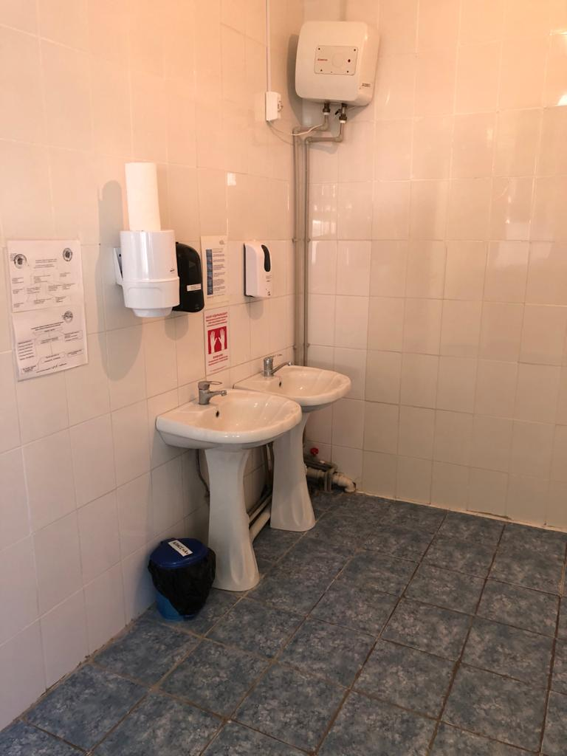
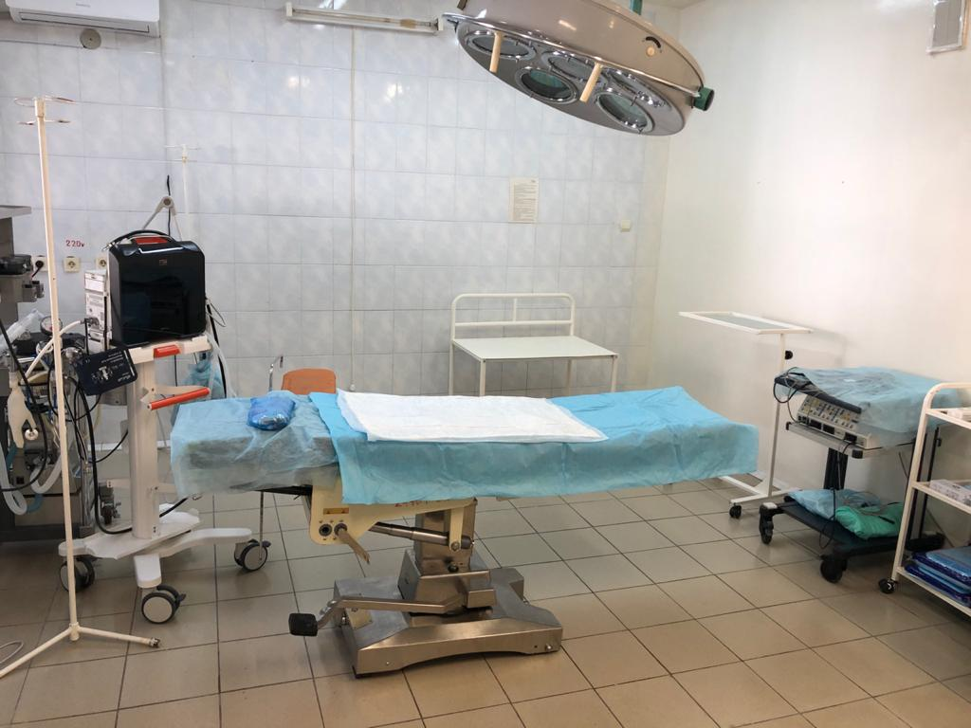
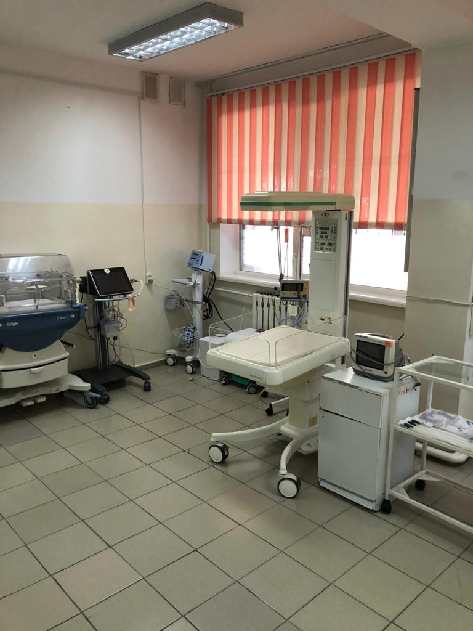
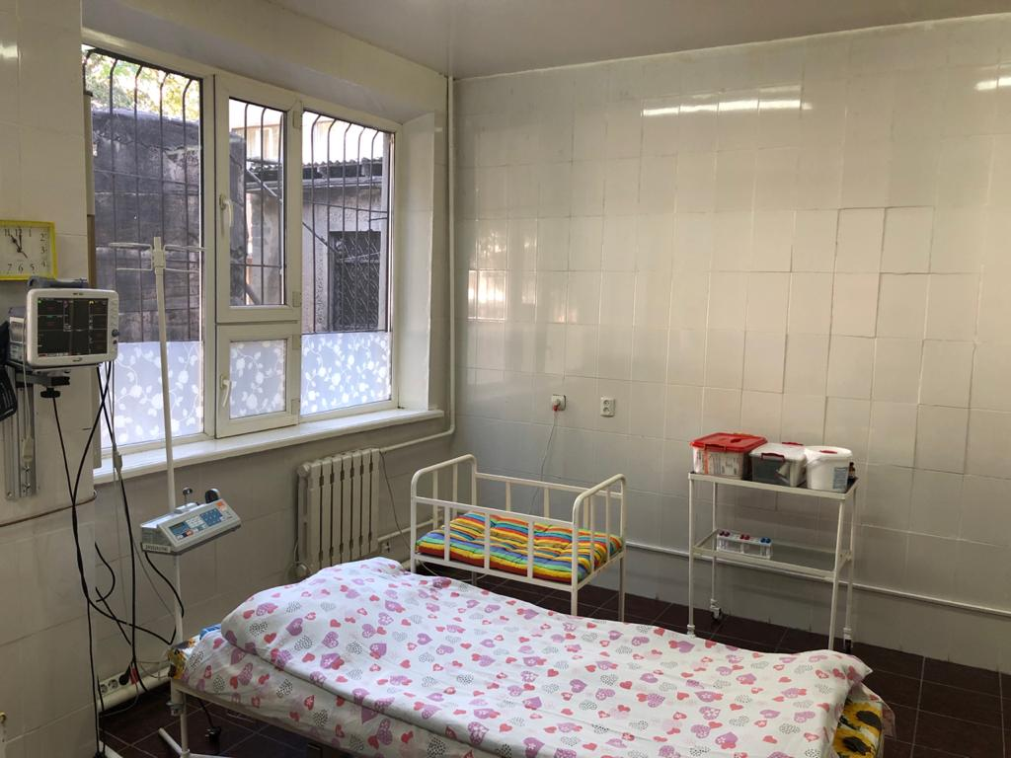
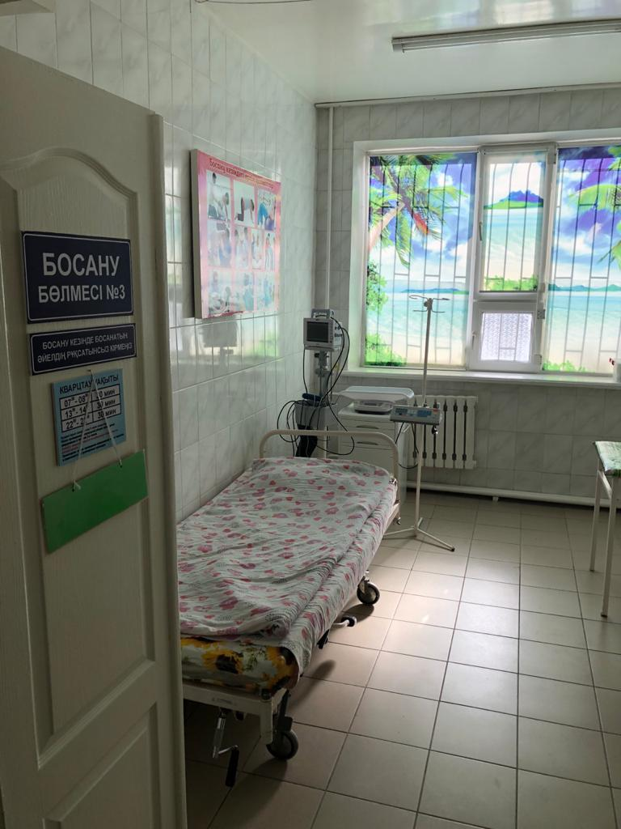
Акушерлік көмек бойынша талдау
Орталық қалалық ауруханада акушерлік көмек көрсету Қазақстан Республикасы Денсаулық сақтау министрлігінің 2018 жылғы 16 сәуірдегі No 173 «Акушерлік қызметті қамтамасыз етуді ұйымдастырудың стандартын бекіту туралы» бұйрығына сәйкес жүзеге асырылады. Қазақстан Республикасындағы және гинекологиялық көмек және Қазақстан Республикасы Денсаулық сақтау министрлігінің кейбір бұйрықтарының күші жоюлуы », Қазақстан Республикасында педиатриялық көмек көрсетуді ұйымдастыру стандарттын бекіту туралы » Қазақстан Республикасы Денсаулық сақтау министрлігінің 2017 жылғы 29 желтоқсандағы No 1027 бұйрығы.

Slide 28
№ п/п | Көрсеткіштің атауы | 2021ж. 12 ай | 2020ж. 12 ай
1. | Туылу-барлығы | 2273 | 2514
 | Соның ішінде босануды қабылдау | 2262 | 2490
 | Перзентханадан тыс босану | 11-0,48% | 11-0,43%
2. | Ауыл тұрғындары босану | 559-24,5 | 594-23.75
3. | Көпұрықты | 8-0,35% | 11-0,3%
4. | Патологиялық босану | 540-23,7% | 697-27,6%
5. | Тірі туылғандар | 2266 | 2501
6. | Соның ішінде шала туылғандар | 55-2,42% | 65-3,21%
7. | Өлі туылғандар | 15-0,7% | 21 – 0,92%
8. | Соның ішінде шала туылғандар | 6-40% | 11-55,5%
9. | Өлі туылу көрсеткіші | 6,57‰ | 8,32‰
10. | Шетінеген нәрестелер (0-6 тәулікте) | 0 | 3
11. | Солардың ішінен шала туылғандар | 0 | 2,66%
12. | Ерте неонатарлды өлім көрсеткіштері | 0 | 1,2‰
13. | Перинатальды өлім | 15 | 24
14. | Солардың ішінен шала туылғандар | 6-40% | 13-51%
15. | Перинатальды өлім көрсеткіштері | 6,57‰ | 9,5‰
16. | Жаңа туған нәрестенің аурушаңдығы | 80-3,5% | 118-4,7%
17. | Солардың ішінен шала туылғандар | 46-63,8% | 80-67,7%
18. | Кесар тілігі | 339-14,9% | 382-15,1%
19. | Босанғаннан кейінгі қан кету жалпы | 23-% | 36-1,43%
20 | Босанғаннан кейінгі қан кету (1000,0 дейін) | 14-0,6% | 20-0,8 %
21 | Босанғаннан кейінгі қан кету (1000,0 жоғары) | 9-0,4 % | 16-0,64%
22 | Мүше сақтаушы оталар | 5-0,2% | 15-0,6%
23 | Мүше сақтамаушы оталар | 3-0,13% | 1-0,04%
24 | Ана өлімі | 0 | 0

Slide 29
2021 жылғы 12айдағы
нәрестелер мен балаларға
медициналық қызмет көрсету индикаторлар барлығы 8
Қол жеткізілгені 5 (62,5%)
Қол жеткізілмегені 3(37,5%)
2021жылы 12 айда бөлімшеге
Түскені-2152 бала
Шығарылғаны -2168 бала
Бір жасқа дейінгі балалар -967 (44,9%)
Бес жасқа дейінгі балалар- 729 (33,8%)
Бір жасқа дейінгі балалардың ішінде:- ана сүтімен бала- 71,1%
- аралас -10,7%
- жасанды тамақтану 18,2%

Slide 30
 | 2021 | 2020
1. Түскені | 2152 | 1176
2. Шыққаны | 2168 | 1354
3. Өткізген төсек орны | 18502 | 14123
4. Науқастың төсекте жатқан күндердің орташа саны/ - төсек айналымы | 8,6 | 10,3
5. Науқастардың түсуі:
- емхана жолдамасымен | 778 – 41,7% | 293 – 24,9%
- жедел жәрдем | 638 – 29,6% | 496 – 23,0%
- өздігінен | 668– 26,1% | 387 – 32,9%
- басқа | - | –
6. Шыққандар:
- жазылып | 827 – 38,4% | 408 – 34,6%
- жақсарумен | 1319-61,2 % | 738 – 62,7%
- өзгеріссіз | 6 – 0.2% | 8 – 0.6%
- қайтыс болғандар | 11 -0,5% | 14 -1,1%
Оның ішінде бір жасқа дейін | 5-0,3% | 6-0,6%
Бес жасқа дейін | 3-0,2% | 4-0,4%
Бес жастан жоғары | 3-0,2% | 4-0,4%
7. жоспарлы жатқызылғандар | 218 – 10,1% | 198 – 16,8%
8. жедел жатқызылғандар | 1934 – 89,8% | 968 – 82,3%

Slide 31
Анестезиология,реанимация және оперблок бөлімшесінің 2021 жылына
істелінген жұмысы жайлы ақпарат.
Анестезиология, реанимация және оперблок бөлімшесі 18 төсек орынға есептелінген, оның 6 - төсек орны үлкендерге, 6 -төсек орны балаларға, 6 – төсек орны инсультпен түскен науқастарға (2018 жылдан ) арналған.
2021 жылы бөлімшеде 2635 науқас емделсе, 2020 жылы бөлімшеде 2855 науқас емделген. 2021 жылы Науқастардың жалпы санынан 2021 жылы бөлімшеде 505 балалар – 19,1% емделген.
2021 жылы бөлімшеде 208 -науқас қайтыс болған өлім саны 7,8% . Балалардың өлімі - 15 – 0,5 % құрайды.
2020 жылы - 214 науқас қайтыс болған өлім саны 7,4% . Балалардың өлімі. бөлімшеде қайтыс болған бала саны – 19 - 0,6%.

Slide 32
Шұғыл хирургиялық көмек көрсету көрсеткіштері.
 | Аппендицит |  |  | Холецистит |  |  | Панкреатит |  |  | Ішек өтімсіздігі |  |  | Асқазан-ішек жолдарының қанауы |  |  | Жарықтар |  |  | Асқазан мен он екі елі ішектің тесілген ойық жарасы
 | саны | Ота жасалғаны | Ота жасалмағаны | саны | Ота жасалғаны | Ота жасалмағаны | саны | Ота жасалғаны | Ота жасалмағаны | саны | Ота жасалғаны | Ота жасалмағаны | саны | Ота жасалғаны | Ота жасалмағаны | саны | Ота жасалғаны | Ота жасалмағаны | саны | Ота жасалғаны | Ота жасалмағаны
 | 266 | 266 | 0 | 128 | 109 | 19 | 28 | 1 | 27 | 17 | 14 | 3 | 39 | 3 | 36 | 45 | 42 | 3 | 5 | 5 | 0
Жоспарлы хирургиялық көмек көрсету көрсеткіштері.
Науқас саны | Жоспарлы операция саны | Хирургиялық белсенділік | Жалпы өлім | Операциядан кейінгі өлім | Операциядан кейінгі асқыну
188 | 188 | 100% | 0 | 0 | 0

Slide 33
Сынық-сырқат бөлімі
Орталық қалалық ауруханада травматологиялық науқастарға медициналық көмек көрсету «Қазақстан Республикасында травматологиялық және ортопедиялық көмекті ұйымдастыру стандартын бекіту туралы» ДСӘДМ-нің 2015 жылғы 25 маусымдағы No514 бұйрығына сәйкес жүзеге асырылады.
Жарақат төсектерімен қамтамасыз ету 100 мың тұрғынға шаққанда 1,7 құрайды
( облыстық көрсеткіш 1,7, Республикалық-2,0).
1. 2021 жылдың 12 айында әртүрлі жарақатпен 656 науқас ем қабылдаған, 2020 жылы 650, 9,9% жоғарылаған . 656 науқастың 510 тұрмыстық, 6 жұмыс орнында, 59 көшеде, 80 жол-көлік салдарынан, мектептік -1. 2020 жылы жол-көлік салдарынан 73 жарақат болған.
2. 2021 жылы жол-көлік салдарынан болған жарақаттан тіркелген өлім- 3, ( 2020 жылы- 4 науқас , өлім көрсеткіші 1,5) .
3. Суицидтер мен кісі өлтіру жағдайы-2
4. Сынықтарды емдеу кезінде полиуретанды гипс материалы белсенді қолданылады және жеткілікті мөлшерде.

Slide 34
Жұқпалы аурулар бөлімінің негізгі көрсеткіштері
Емделген жағдайлар саны, соның ішінде жүкті әйелдер | Соның ішінде Ересектер - балалар | Төсек/күндерінің жалпы саны Ересектер - Балалар | Науқастың төсекте жатқан күндердің орташа саны/ - төсек айналымы | Өлім саны
-1512 -514 | -828 -684 | -10149 -4785 -5364 | -6,7 -253,7 | жоқ

Slide 35
Инфекциялық сырқаттанушылықтың құрылымы
Нозологиялық форма | Емделгендер
 | Абсолютты | %
Дизентерия-А03,1 | 1 | 0,5
ЖІИ А09,0-09,9 | 592 | 344,1
Жедел бруцеллез А23,0 | 41 | 23,8
Созылмалы бруцеллез А23,8 | 30 | 17,4
Рожа А46.0 | 7 | 4,0
ЖВГВ В16,9 | 2 | 1,1
ЖВГС В17,9 | 2 | 1,1
ЖВГВ В18,1 | 2 | 1,1
СВГС В18,2 | 3 | 1,7
Жедел ларингит J04-05,0 | 89 | 51,7
Жедел тонзилит J03,8 | 10 | 5,8
ЭВИ В34.1 | 24 | 13,9
Скарлатина А38.0 | 9 | 5,2
Септицемия А41,8 | 1 | 0,5
Желшешек В01,8 | 5 | 2,9
ЖРВИ | 574 | 333,7
Жедел бронхиолит J21.0-21.8 | 64 | 37,2
Сибир.язва А22,0 | 3 | 1,7
ККГЛ А98,0 | 1 | 0,5
Пневмония J15,8 | 47 | 27,3
Басқалар | 5 | 2,9
Барлығы | 1512

Slide 36
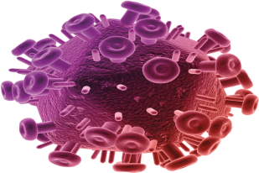


КВИ 1 | емделгендер | Қайтыс болғандар
Наурыз | 2-0,2% | 0
Сәуір | 47-4.9% | 0
Мамыр | 89-9.3% | 0
Маусым | 39-4.1% | 0
Шілде | 156-16.5% | 1-0.6%
Тамыз | 321-34.0% | 1-0.3%
Қыркүйек | 131-3.2% | 0
Қазан | 58-6.1% | 0
Қараша | 78-8.2% | 0
Желтоқсан | 26-2.7% | 0
Барлығы | 947 | 2
Барлығы емделгендер 947, қайтыс болғандар – 2.

Slide 37
Назарларыңызға
рахмет!

